Slide 1
Education and Training Department of Hoc Mon District
Tran Van Muoi Primary School.
Online learning program of Week 24
English grade 2

Slide 2
Unit 9: Lunchtime!
Lesson 1: Words
1. Listen, point and repeat.

Slide 3
You look at these pictures and words.
Nhìn lướt qua tranh và từ.

Slide 4
lunchbox

Slide 5
sandwich

Slide 6
drinks

Slide 7
banana

Slide 8
cookie

Slide 9
You open CD2 - Track 21 to listen, look at the pictures two times. Then the third time you repeat the words.
Mở CD2 - Track 21nghe 2 lần. Lần thứ 3 ngưng từng từ và đọc lại từ đó.

Slide 10
Or access into link http://www.oup.com.vn/family&friendsspecialedition/family&friendsspecialedition_version1/ca_grade2_unit9.html. and choose Track 96.
Hoặc truy cập đường link http://www.oup.com.vn/family&friendsspecialedition/family&friendsspecialedition_version1/ca_grade2_unit9.html. và chọn Track 96.

Slide 11
2. Listen and chant.
You open CD2 - Track 22 to listen the two times. The third time you repeat the chant.
Mở CD2 - Track 22 nghe 2 lần. Lần thứ 3 nghe và đọc theo.

Slide 12
Or access into link http://www.oup.com.vn/family&friendsspecialedition/family&friendsspecialedition_version1/ca_grade2_unit9.html. and choose Track 97.
Hoặc truy cập đường link http://www.oup.com.vn/family&friendsspecialedition/family&friendsspecialedition_version1/ca_grade2_unit9.html. và chọn Track 97.

Slide 13
You continue to practice the chant by pausing each words and repeat.
Tiếp tục luyện đọc bài chant. Ngưng lại từng từ và lặp lại từ đó.

Slide 14
Practice:
You look at the pictures, try to remember and read the words.
Nhìn tranh, cố gắng nhớ và đọc từ

Slide 16
You write the new words into your notebook and copy each words three lines.
Viết từ mới vào tập. Mỗi từ viết copy 3 dòng.

Slide 17
3. Listen and read.
You look at the pictures, then scan the story.
Nhìn các hình, sau đó đọc lướt qua câu chuyện.

Slide 18
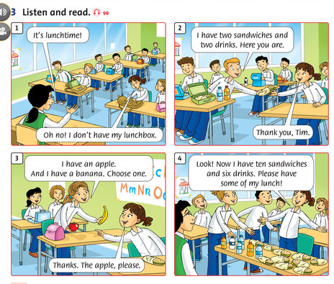
CD 2 – Track 23

Slide 19
You open CD2 - Track 23 to listen, look at the pictures two times. Then the third time you pause and repeat each sentence.
Mở CD2 - TRack 23 nghe và nhìn câu chuyện 2 lần. Lần thứ 3 nghe và ngưng lại từng câu, đọc lại câu đó

Slide 20
Or access into link http://www.oup.com.vn/family&friendsspecialedition/family&friendsspecialedition_version1/ca_grade2_unit9.html. and choose Track 98.
Hoặc truy cập đường link http://www.oup.com.vn/family&friendsspecialedition/family&friendsspecialedition_version1/ca_grade2_unit9.html. và chọn Track 98.

Slide 21
You continue to practice reading the story.
Tiếp tục luyện đọc câu chuyện

Slide 22
You practice reading according to each character: teacher, Tim, Rosy, girl.
Luyện đọc câu chuyện theo vai thoại từng nhân vật: teacher, Tim, Rosy, girl.

Slide 23
Answer the questions:
1.When is the time in the story?
2. Does Rosy have her lunchbox?
3.What does Tim have?
4.What does the girl in Picture 3 have?
5. Does Rosy have food?
6. What food does Rosy have?
7. Is Rosy happy?

Slide 24
Answer key:
1. It is lunchtime.
2. No, she doesn’t.
3. He has two sandwiches and two drinks.
4. She has an apple and a banana.
5. Yes, she does.
6. She has ten sandwiches and six drinks.
7. Yes, she is.

Slide 25
Lesson 2: Grammar
Mẫu câu hỏi khẳng định bản thân có hoặc không có một hay nhiều loại đồ ăn, thức uống.

Slide 26
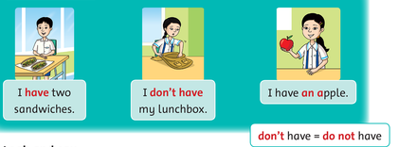
have: có
don’t have: không có

Slide 27
Trường hợp số lượng ít (chỉ có 1)
Âm đầu tiên của từ là nguyên âm: u e o a i dùng mạo từ an. Trường hợp các âm còn lại dùng mạo từ a.
Ex: I have an apple.
I have a banana.

Slide 28
Trường hợp số lượng nhiều (từ 2 trở lên)
Ta phải s hoặc es sau từ.
Âm cuối cùng của từ là những âm: o s ch x sh z ta thêm es. Trường hợp các âm còn lại ta thêm s.
Ex: I have two sandwiches.
I have three bananas.

Slide 29
Open CD2 - track 24. Listen two times, then listen and pause each sentence. You repeat this sentence.
Mở CD2 - track 24. Nghe 2 lần, sau đó nghe và bấm ngưng từng câu. Lặp lại câu đó.

Slide 30
Or access into link http://www.oup.com.vn/family&friendsspecialedition/family&friendsspecialedition_version1/ca_grade2_unit9.html. and choose Track 99.
Hoặc truy cập đường link http://www.oup.com.vn/family&friendsspecialedition/family&friendsspecialedition_version1/ca_grade2_unit9.html. và chọn Track 99.

Slide 31
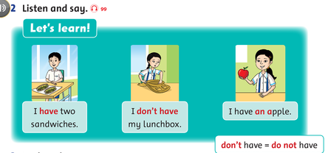
CD 2 – Track 24

Slide 32
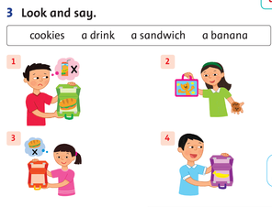

Slide 33
Look at the pictures and put the sentences.
Nhìn hình và đặt câu.

Slide 34
Answer key:
1. I have a sandwich.
I don’t have a drink.
2. I have my lunchbox.
I have two cookies.
3. I don’t have my lunchbox.
I don’t have a sandwich.
4. I have a banana.

Slide 35
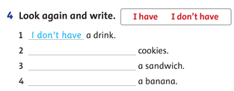

Slide 36
Look at the pictures in Exercise 3 and complete the sentences.
Nhìn hình ở bài tập 3 và hoàn thành câu.

Slide 37
Answer key:
2. I have
3. I don’t have
4. I have

Slide 38
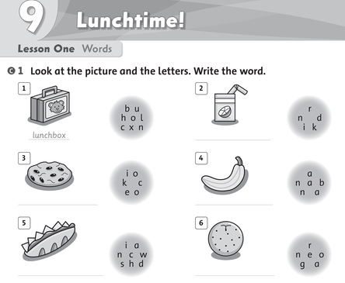
Workbook

Slide 39
Nhìn hình và các ký tự. Viết từ đúng.

Slide 40
Answer key:
2. drink
3. cookie
4. banana
5. sandwich
6. orange

Slide 42
Viết từ dựa trên Phần 1. Vẽ các hình về thức ăn vào hộp.

Slide 43
Answer key:
2. This is a drink.
3. This is a cookie.
4. This is a banana.
5. This is a sandwich.
6. This is an orange.

Slide 44
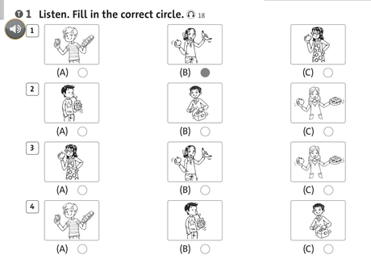
CD2 – Track 79.

Slide 45
Nghe. Tô tròn ô đúng.

Slide 46
Open CD2 - track 79. Listen two times and try to complete the exercise. Then you listen one more time to check your answers.
Mở CD2 - track 79. Nghe 2 lần, cố gắng hoàn thành bài tập. Sau đó nghe 1 lần nữa để kiểm tra lại.

Slide 47
Or access into link http://www.oup.com.vn/family&friendsspecialedition/family&friendsspecialedition_version1/caw_grade2_unit9.html. and choose Track 18.
Hoặc truy cập đường link http://www.oup.com.vn/family&friendsspecialedition/family&friendsspecialedition_version1/caw_grade2_unit9.html và chọn Track 18.

Slide 48
Tape script:
1. I have an apple and a banana.
2. I don’t have my lunchbox. I have a drink.
3. I have an apple. I don’t have a banana.
4. I have my lunchbox. I don’t have a drink.

Slide 49
Answer:
2. a
3. a
4. c

Slide 50
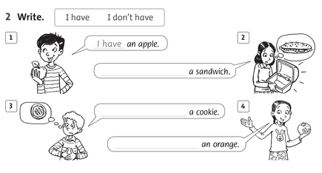
Nhìn hình và đặt câu.

Slide 51
Answer:
2. I don’t have
3. I don’t have
4. I have

Slide 52
You look at these pictures and words.
Lesson 3: Song
1. Listen, point and repeat.
Nhìn lướt qua tranh và từ.

Slide 53
tomato

Slide 54
pear

Slide 55
grapes

Slide 56
You open CD2 - Track 25 to listen, look at the pictures two times. Then the third time you repeat the words.
Mở CD2 - Track 25 nghe 2 lần. Lần thứ 3 ngưng từng từ và đọc lại từ đó.

Slide 57
Or access into link http://www.oup.com.vn/family&friendsspecialedition/family&friendsspecialedition_version1/ca_grade2_unit9.html. and choose Track 100.
Hoặc truy cập đường link http://www.oup.com.vn/family&friendsspecialedition/family&friendsspecialedition_version1/ca_grade2_unit9.html. và chọn Track 100.

Slide 58
Practice:
You look at the pictures, try to remember and read the words.
Nhìn tranh, cố gắng nhớ và đọc từ

Slide 60
You write the new words into your notebook and copy each words three lines.
Viết từ mới vào tập. Mỗi từ viết copy 3 dòng.

Slide 61
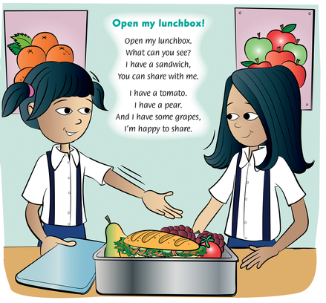
2. Listen and sing.
3. Sing and do.
CD 2 – Track 26

Slide 62
Look at the picture and answer the questions:
Nhìn vào bức tranh và trả lời câu hỏi.

Slide 63
1.Who are in the picture?
2.What food do they think?
3.What do they have in their lunchbox?

Slide 64
Answer:
1. There are two girls.
2. They think about apples and oranges.
3. They have a tomato, a pear, a sandwich and grapes.

Slide 65
Open CD2 - track 26. Listen two times. The third time you sing follow. The last time you try to remember the words that learned.
Mở CD2 - track 26. Nghe 2 lần. Lần thứ 3 hát theo. Lần thứ 4 cố gắng nhớ các từ đã học.

Slide 66
Or access into link http://www.oup.com.vn/family&friendsspecialedition/family&friendsspecialedition_version1/ca_grade2_unit9.html. and choose Track 101.
Hoặc truy cập đường link http://www.oup.com.vn/family&friendsspecialedition/family&friendsspecialedition_version1/ca_grade2_unit9.html. và chọn Track 101.

Slide 67
Do exercise
You try to remember and fill the words in the blanket.
Cố gắng nhớ và điền từ vào chỗ trống.

Slide 68
Open my lunchbox!
Open my lunchbox.
What can you see?
I have a ______________ ,
You can share with me.
I have a _______________.
I have a _______________.
And I have some ________.
I’m happy to share.

Slide 69
After completing, you see the song again to check.
Sau khi hoàn thành, mở lại bài hát để kiểm tra.

Slide 70
Scrambled words
Look at the letters. Write the words.
Nhìn vào các ký tự. Viết từ đúng.

Slide 71
1. nabana
_______
2. ototam
_______
3. nawdihsc
_______
4. rpae
_______
5. ockeoi
_______
6. rgpase
_______
7. ulbcxhon
_______
8. rdnisk
_______

Slide 72
Answer:
1. banana
2. tomato
3. sandwich
4. pear
5. cookie
6. grapes
7. lunchbox
8. drinks

Slide 73
Workbook:

Slide 74
Look at the pictures. Write the words and color the picture.
Nhìn tranh. Viết từ và tô màu tranh bất cứ màu nào bạn thích.

Slide 75
Answer:
2. grapes
3. tomato

Slide 76
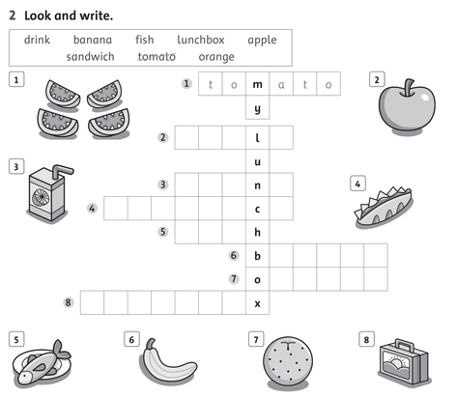

Slide 77
Look at the pictures and words. Fill in the crossword.
Nhìn tranh và từ đã cho. Điền từ vào ô chữ thích hợp.

Slide 78
Answer:
2. apple
3. drink
4. sandwich
5. fish
6. banana
7. orange
8. lunchbox

Slide 79
Or we can access into link https://www.youtube.com/watch?v=MqvkNe0RLN0 and only from Lesson 1 to Lesson 3
Hoặc có thể truy cập theo đường link https://www.youtube.com/watch?v=MqvkNe0RLN0 và xem từ Lesson 1 đến Lesson 3.

